Slide 1
spring / springboot / springcloud
SPRING CLOUD
初识浅试SPRINGCLOUD
2021.10.22

Slide 2
CONTENTS
https://www.ypppt.com/
1
初识springcloud
2
组件
3
整合
4
总结

Slide 3
PART 01
初识springcloud

Slide 4


初识springcloud
The user can demonstrate on a projector or computer
Spring Cloud是一系列框架的有序集合。它利用Spring Boot的开发便利性巧妙地简化了分布式系统基础设施的开发，如服务发现注册、配置中心、消息总线、负载均衡、断路器、数据监控等，都可以用Spring Boot的开发风格做到一键启动和部署。
Spring官网
学习一样技术，首先应该从官方文档开始看，学习相应文档知识
https://spring.io/projects
中文文档：https://www.springcloud.cc/

Slide 5
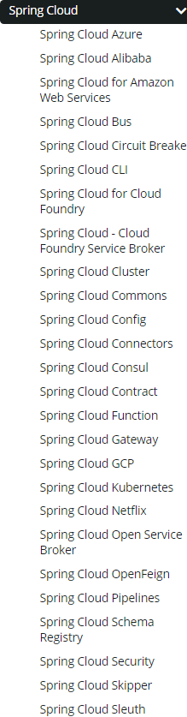
初识springcloud

Slide 6
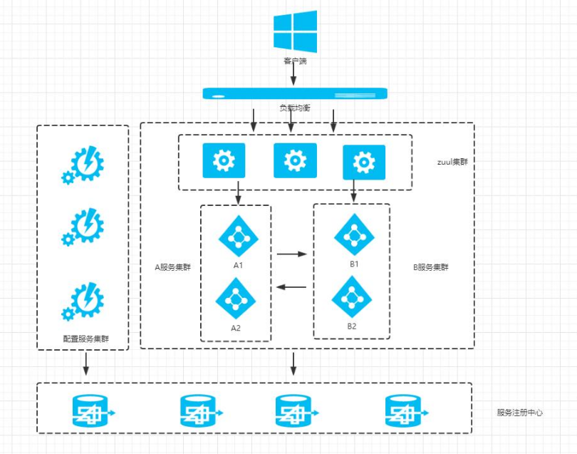
初识springcloud

Slide 7
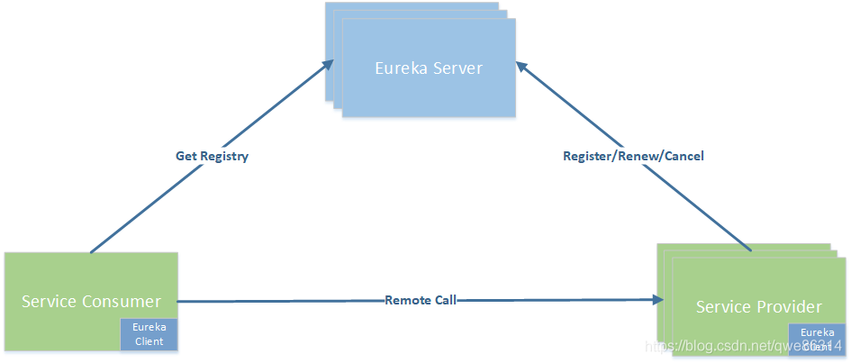
初识springcloud
The user can demonstrate on a projector or computer
Eureka：服务注册
Spring-Cloud Euraka是Spring Cloud集合中一个组件，它是对Euraka的集成，用于服务注册和发现。Eureka是Netflix中的一个开源框架。它和 zookeeper、Consul一样，都是用于服务注册管理的，同样，Spring-Cloud 还集成了Zookeeper和Consul。
在项目中使用Spring Cloud Euraka的原因是它可以利用Spring Cloud Netfilix中其他的组件，如zull等，因为Euraka是属于Netfilix的。

Slide 8
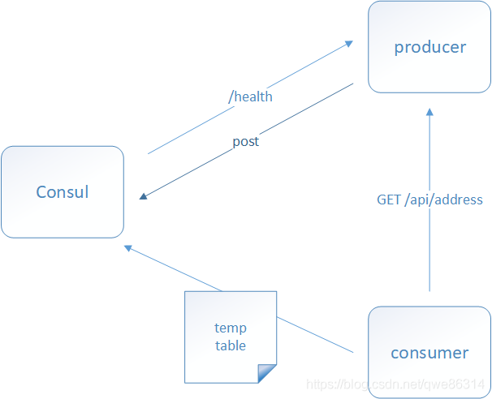
初识springcloud
The user can demonstrate on a projector or computer
Consul：服务注册
Spring Cloud Consul 项目是针对 Consul 的服务治理实现。Consul 是一个分布式高可用的系统，它包含多个组件，但是作为一个整体，在微服务架构中，为我们的基础设施提供服务发现和服务配置的工具。
http://www.heartthinkdo.com/?p=1933

Slide 9
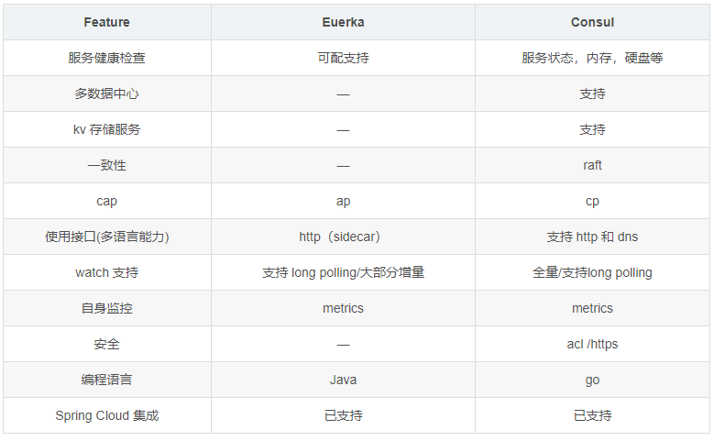
初识springcloud
The user can demonstrate on a projector or computer

Slide 10
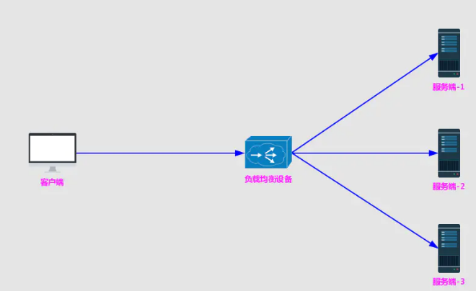
初识springcloud
The user can demonstrate on a projector or computer
Ribbon ：服务消费
负载均衡在系统架构中是一个非常重要，并且是不得不去实施的内容。因为负载均衡是对系统的高可用、网络压力的缓解和处理能力扩容的重要手段之一。我们通常所说的负载均衡都指的是服务端负载均衡，其中分为硬件负载均衡和软件负载均衡。硬件负载均衡主要通过在服务器节点之间按照专门用于负载均衡的设备，比如F5等；而软件负载均衡则是通过在服务器上安装一些用于负载均衡功能或模块等软件来完成请求分发工作，比如Nginx等。
https://www.itcast.cn/news/20201119/17510178516.shtml

Slide 11
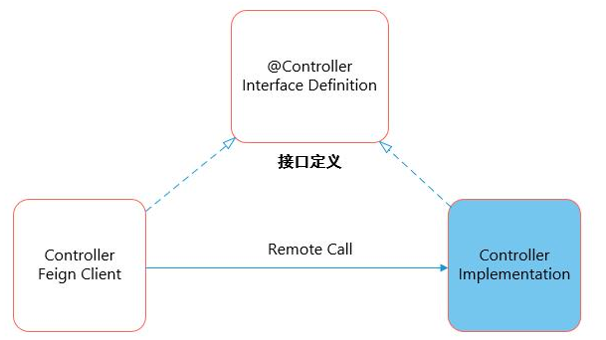
初识springcloud
The user can demonstrate on a projector or computer
Feign是Netflix开发的声明式、模板化的HTTP客户端， Feign可以帮助我们更快捷、优雅地调用HTTP API。在Spring Cloud中，使用Feign非常简单——创建一个接口，并在接口上添加一些注解，代码就完成了。Feign支持多种注解，例如Feign自带的注解或者JAX-RS注解等。Spring Cloud对Feign进行了增强，使Feign支持了Spring MVC注解，并整合了Ribbon和Eureka，从而让Feign的使用更加方便。Spring Cloud Feign是基于Netflix feign实现，整合了Spring Cloud Ribbon和Spring Cloud Hystrix，除了提供这两者的强大功能外，还提供了一种声明式的Web服务客户端定义的方式。Spring Cloud Feign帮助我们定义和实现依赖服务接口的定义。在Spring Cloud feign的实现下，只需要创建一个接口并用注解方式配置它，即可完成服务提供方的接口绑定，简化了在使用Spring Cloud Ribbon时自行封装服务调用客户端的开发量。
Feign：服务消费
https://blog.csdn.net/wo18237095579/article/details/83343915

Slide 12
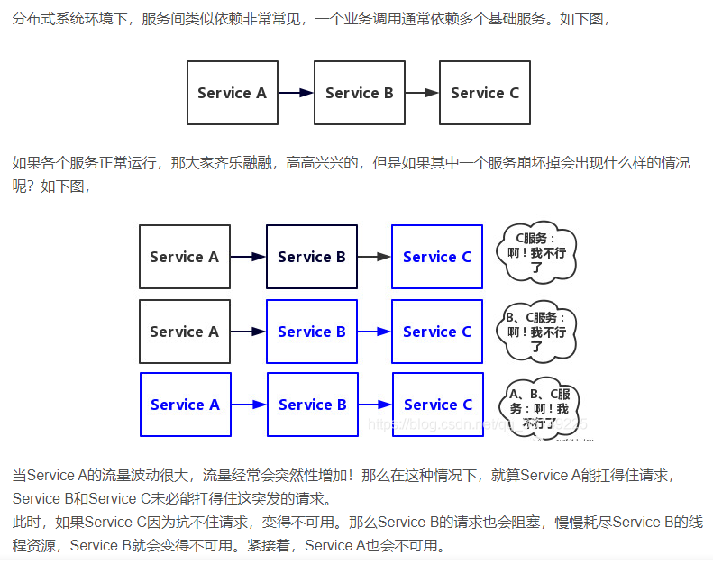
初识springcloud
The user can demonstrate on a projector or computer
Hystrix:服务熔断
Hystrix，中文含义是豪猪，因其背上长满棘刺，从而拥有了自我保护的能力。所说的Hystrix是Netflix开源的一款容错框架，同样具有自我保护能力。为了实现容错和自我保护，下面我们看看Hystrix如何设计和实现的。
Hystrix设计目标：
对来自依赖的延迟和故障进行防护和控制——这些依赖通常都是通过网络访问的
阻止故障的连锁反应
快速失败并迅速恢复
回退并优雅降级
提供近实时的监控与告警
Feign Hystrix 进行改造
https://github.com/Netflix/Hystrix/wiki

Slide 13
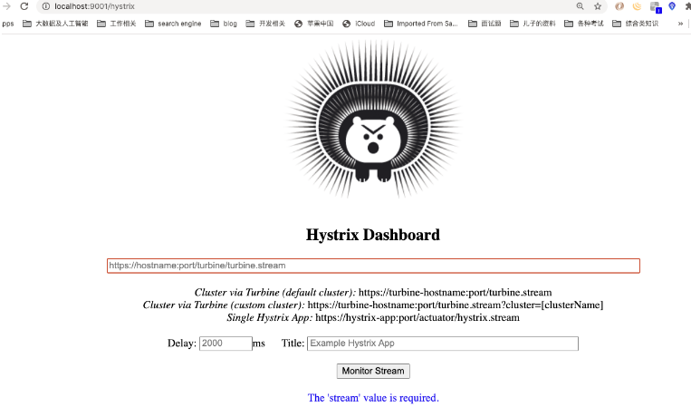
初识springcloud
The user can demonstrate on a projector or computer
Hystrix Dashboard:熔断机制界面
在Hystrix Dashboard中间这个输入框中，填入=服务的监控地址，也就是http://admin:a@localhost:8888/actuator/hystrix.stream，点击Monitor Stream按钮，就会跳转到具体的监控页面
https://blog.csdn.net/qq_38149225/article/details/109454418

Slide 14
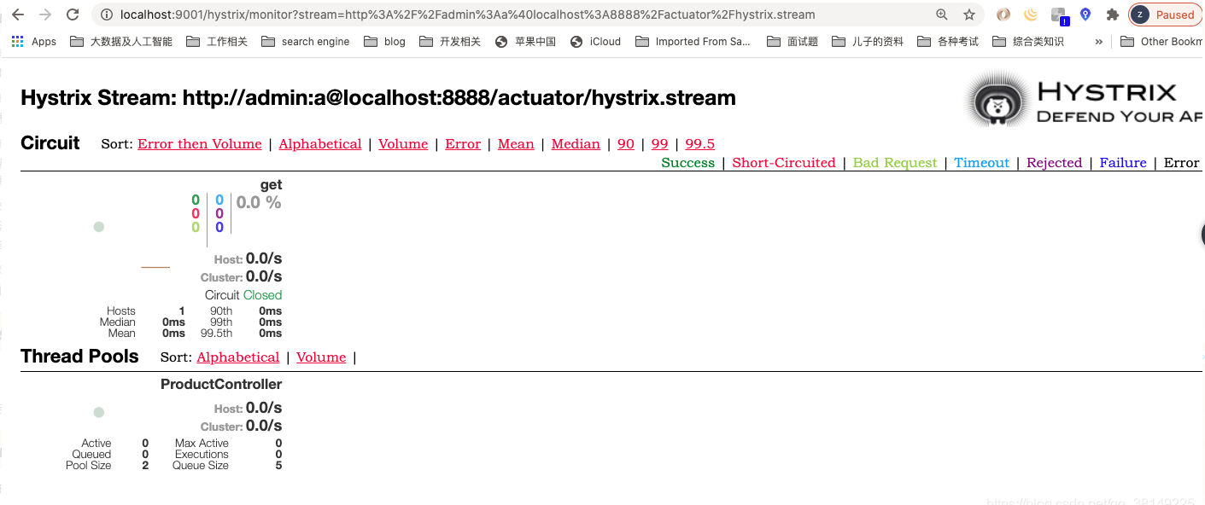
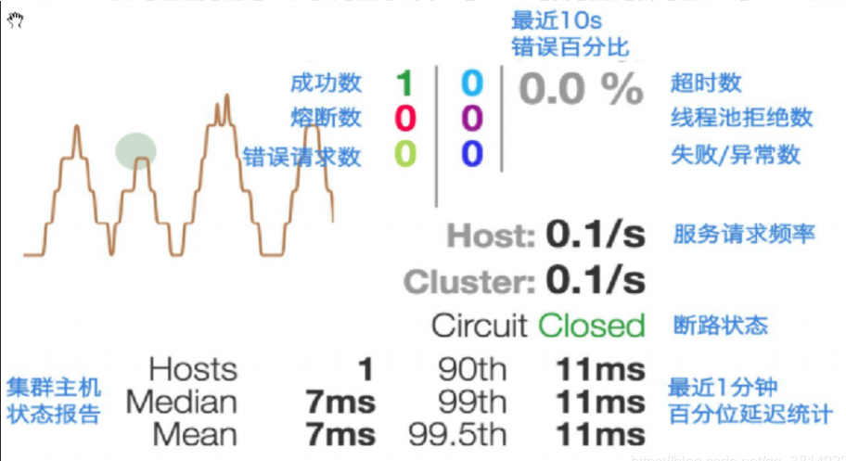
初识springcloud

Slide 15
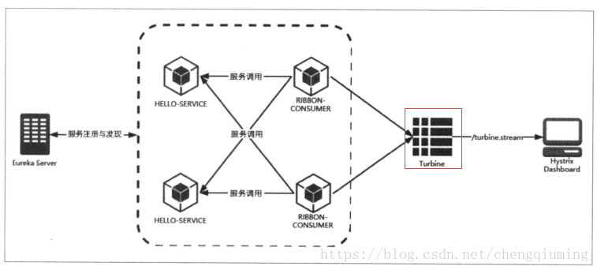
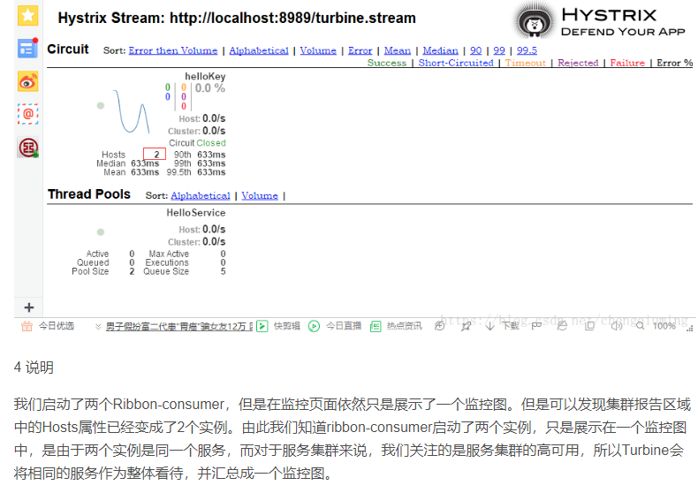
初识springcloud
Turbine：服务熔断
Hystrix Dashboard首页提到监控端点/turbine.stream，它是用来监控集群的。从端点的命名来看，它需要引入Turbine，通过它来汇集监控信息，并将聚合后的信息提供给Hystrix Dashboard来集中展示和监控。
https://blog.csdn.net/chengqiuming/article/details/81588477

Slide 16
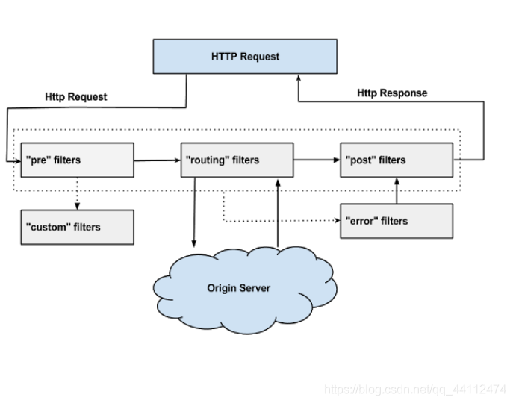
初识springcloud
zuul 是netflix开源的一个API Gateway 服务器, 本质上是一个web servlet应用。 Zuul 在云平台上提供动态路由，监控，弹性，安全等边缘服务的框架。Zuul 相当于是设备和 Netflix 流应用的 Web 网站后端所有请求的前门。
Zuul：服务网关
PRE：这种过滤器在请求被路由之前调用。可利用这种过滤器实现身份验证、在集群中选择请求的微服务、记录调试信息等。
ROUTING：这种过滤器将请求路由到微服务。这种过滤器用于构建发送给微服务的请求,并使用Apache HttpClient或Netflix Ribbon请求微服务。
POST：这种过滤器在路由到微服务以后执行。这种过滤器可用来为响应添加标准的 HTTP Header.收集统计信息和指标、将响应从微服务发送给客户端等。
ERROR：在其他阶段发生错误时执行该过滤器。除了默认的过滤器类型，Zuul还允许创建自定义的过滤器类型。例如，可以定制一种 STATIC类型的过滤器，直接在Zuul中生成响应，而不将请求转发到后端的微服务。
https://blog.csdn.net/qq_44112474/article/details/109094775

Slide 17
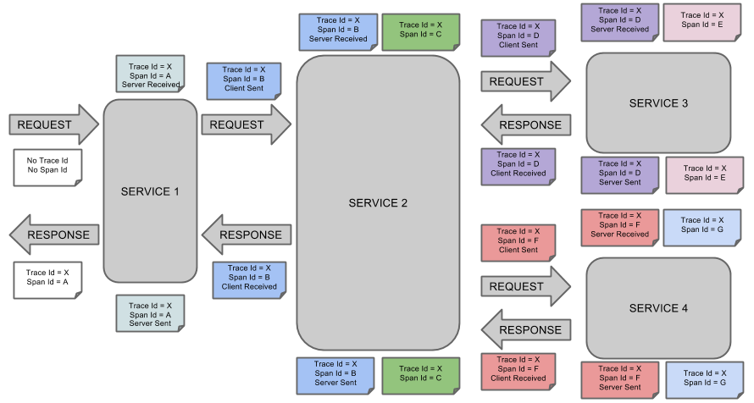
Spring Cloud Sleuth是为Spring Cloud实现了分布式追踪解决方案。跨度（Span）：基本的工作单位。例如，发送一个RPC是一个新的跨度，就像向RPC发送响应一样。跨度由跨度的唯一64位ID和跨度所包含的另一个 64位ID标识。Spans还具有其他数据，例如描述，时间戳事件，键值注释（标记），导致它们的跨度的ID以及进程ID（通常为IP地址）。跨度启动和停止，并跟踪他们的时间信息。一旦你创建了一个跨度，你必须在将来某个时候停止它。 开始追踪的初始跨度被称为 root span。该跨度的span id的值等于trace id。
痕迹（Trace）：一组形成树状结构的跨度。例如，如果您正在运行分布式大数据存储，则跟踪可能由放入请求组成。
标注（Annotation）：用于及时记录事件的存在
初识springcloud
Sleuth，ZIPkin：链路追踪
Zipkin： 官方介绍：Zipkin是一个分布式追踪系统。它有助于收集解决微服务架构中延迟问题所需的时序数据。它管理这些数据的收集和查找。 应用程序用于向Zipkin报告时间数据。Zipkin UI还提供了一个依赖关系图，显示每个应用程序有多少跟踪请求。如果你正在解决延迟问题或错误问题，则可以根据应用程序，跟踪长度，注释或时间戳过滤或排序所有跟踪。一旦选择了一个跟踪，你可以看到每个跨度所花费的总跟踪时间的百分比，从而可以确定问题应用程序。
https://blog.csdn.net/qq_15144655/article/details/80020199

Slide 18
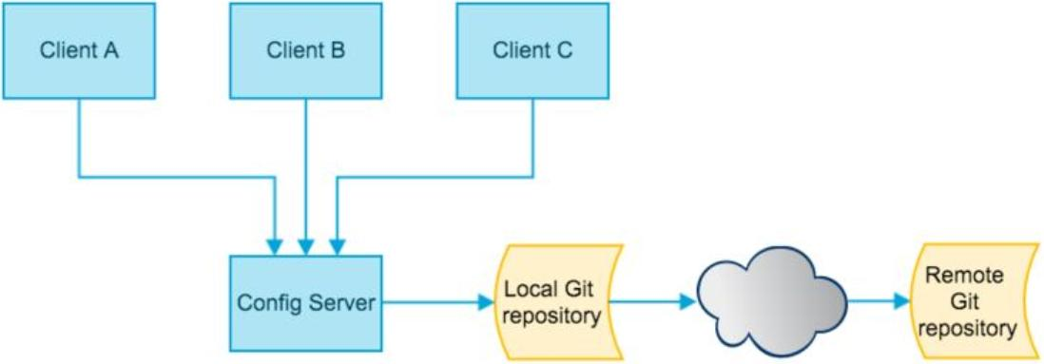
初识springcloud
Config：配置中心
Spring Cloud Config 是一个解决分布式系统的配置管理方案，它包含了 server 和 client 两个部分。 server 用来获取远程的配置信息（默认为 Git 仓库），并且以接口的形式提供出去； client 根据 server 提供的接口读取配置文件，以便于初始化自己的应用。 如果配置中心出现了问题，将导致灾难性的后果，因此在生产环境下配置中心都会做集群，来保证高可用。 此处配置高可用实际就是把多个配置中心（指定同一个 Git 远程仓库）注册到注册中心。
https://blog.csdn.net/qq_41402200/article/details/91175252

Slide 19
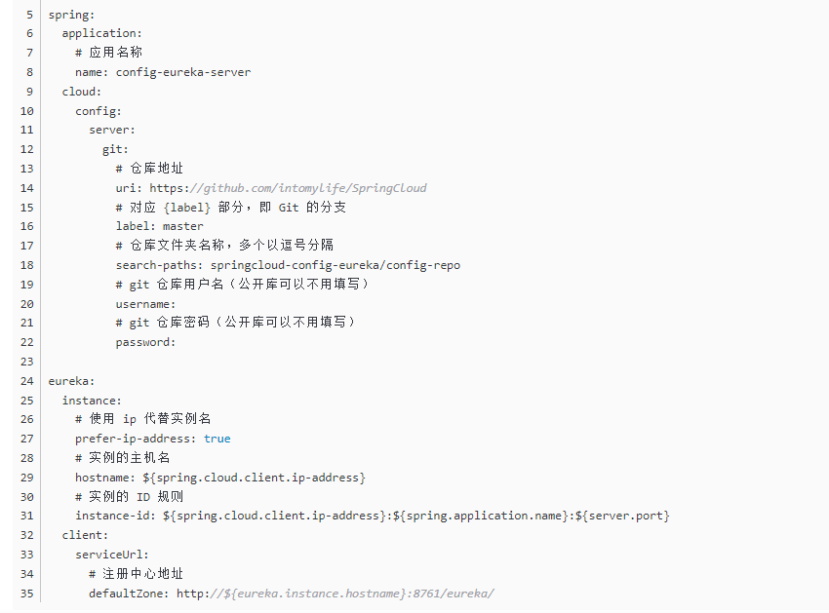
初识springcloud
Config：配置中心

Slide 20
PART 02
组件

Slide 21
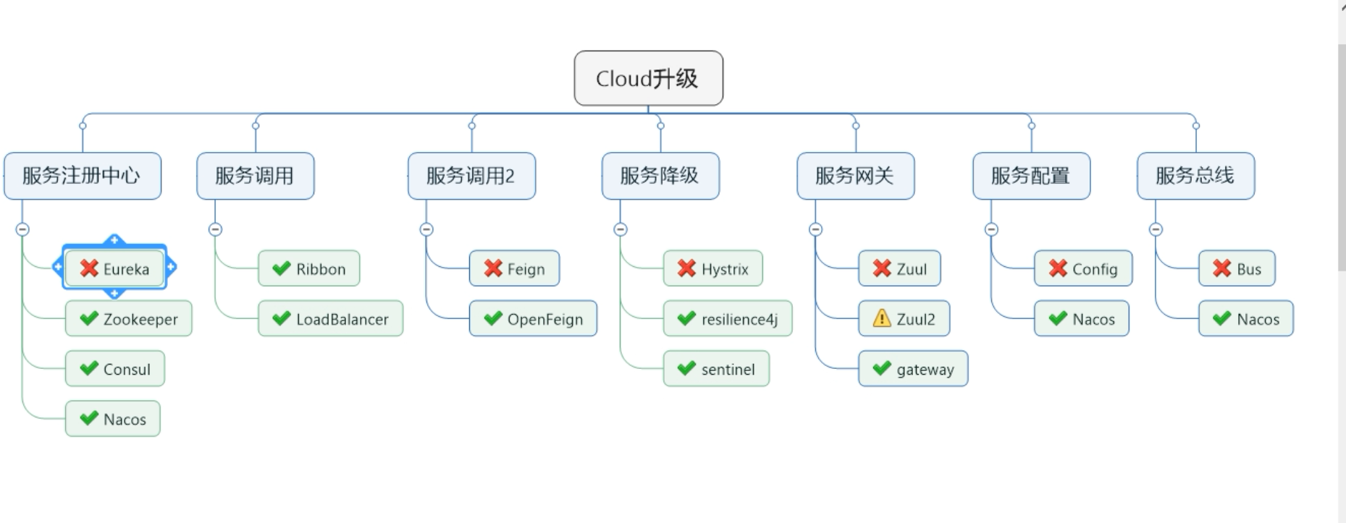
组件

Slide 22
工作完成情况
The user can demonstrate on a projector or computer
请在此处输入文本内容可根据需要修改文字的小和数字请在此处输入
标题文字添加
请在此处输入文本内容可根据需要修改文字的小和数字请在此处输入
标题文字添加
标题文字添加
请在此处输入文本内容可根据需要修改文字的小和数字请在此处输入
标题文字添加
请在此处输入文本内容可根据需要修改文字的小和数字请在此处输入
Notes:
https://www.ypppt.com/

Slide 23
PART 03
工作存在不足

Slide 24
工作存在不足
The user can demonstrate on a projector or computer
文字添加
文字添加
请在此处输入文本内容可根据需要修改
请在此处输入文本内容可根据需要修改
文字添加
文字添加
请在此处输入文本内容可根据需要修改
请在此处输入文本内容可根据需要修改
文字添加
文字添加
请在此处输入文本内容可根据需要修改
请在此处输入文本内容可根据需要修改

Slide 25
工作存在不足
The user can demonstrate on a projector or computer
01
02
03
04
标题文字添加
标题文字添加
标题文字添加
标题文字添加
请在此处输入文本内容可根据需要修改文字的小和数字请在此处输入
请在此处输入文本内容可根据需要修改文字的小和数字请在此处输入
请在此处输入文本内容可根据需要修改文字的小和数字请在此处输入
请在此处输入文本内容可根据需要修改文字的小和数字请在此处输入

Slide 26
工作存在不足
The user can demonstrate on a projector or computer
标题文字添加
标题文字添加
请在此处输入文本内容可根据需要修改文字的小和数字请在此处输入
请在此处输入文本内容可根据需要修改文字的小和数字请在此处输入
标题文字添加
标题文字添加
请在此处输入文本内容可根据需要修改文字的小和数字请在此处输入
请在此处输入文本内容可根据需要修改文字的小和数字请在此处输入

Slide 27
PART 04
明年工作计划

Slide 28
明年工作计划
The user can demonstrate on a projector or computer
阶段计划
阶段计划
请在此处输入文本内容可根据需要修改文字的小和数字请在此处输入
请在此处输入文本内容可根据需要修改文字的小和数字请在此处输入
阶段计划
阶段计划
请在此处输入文本内容可根据需要修改文字的小和数字请在此处输入
请在此处输入文本内容可根据需要修改文字的小和数字请在此处输入

Slide 29
明年工作计划
The user can demonstrate on a projector or computer
请在此处输入文本内容可根据需要修改文字的小和数字请在此处输入
请在此处输入文本内容可根据需要修改文字的小和数字请在此处输入
请在此处输入文本内容可根据需要修改文字的小和数字请在此处输入
请在此处输入文本内容可根据需要修改文字的小和数字请在此处输入
请在此处输入文本内容可根据需要修改文字的小和数字请在此处输入
请在此处输入文本内容可根据需要修改文字的小和数字请在此处输入

Slide 30
工作总结 / 工作计划 / 工作汇报
BUSINESS PLAN
工作总结计划汇报
请在此输入文本内容请在此输入文本内容请在此输入文本内容请在此输入文本内容请在此输入文本内容
汇报人：优品PPT

Slide 31
更多精品PPT资源尽在—优品PPT！
www.ypppt.com
PPT模板下载：www.ypppt.com/moban/ 节日PPT模板：www.ypppt.com/jieri/
PPT背景图片：www.ypppt.com/beijing/ PPT图表下载：www.ypppt.com/tubiao/
PPT素材下载： www.ypppt.com/sucai/ PPT教程下载：www.ypppt.com/jiaocheng/
字体下载：www.ypppt.com/ziti/ 绘本故事PPT：www.ypppt.com/gushi/
PPT课件：www.ypppt.com/kejian/
Notes:
模板来自于 优品PPT https://www.ypppt.com/

